Slide 1

Caros(as) autores(as) dos trabalhos aceitos no SBSeg24,
Esta é uma proposta de template/exemplo de slides para o SBSeg 2024! Você pode modificar e editar livremente. Substitua as logos do template pelas da sua(s) instituição(ões). Adeque o conteúdo ao seu trabalho.
O último slide contém apenas as logos dos patrocinadores, para fins de divulgação e valorização. Você pode removê-lo de sua apresentação.
Sugerimos que você verifique atentamente as instruções para uma boa apresentação no link a seguir.
https://sbseg2024.ita.br/ => Sugestões => Sugestões para Apresentações
Cordialmente,
Organização do SBSeg 2024

Slide 2




Título do seu Trabalho a ser Apresentado na Trilha Principal ou em um dos Eventos Satélites do SBSeg 2024
Sugestão: coloque aqui as logos das instituições dos co-autores e agências de fomento ou outras instituições financiadoras
Autor1, Autor2, Autor3,
Autor4, Autor5, Autor6, …
Instituição 1
Instituição 2
Instituição 3

Slide 3

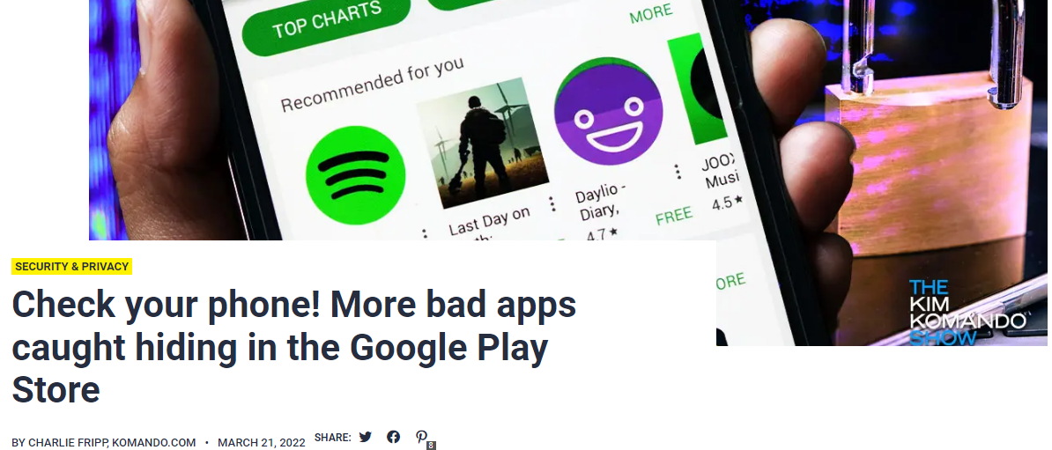
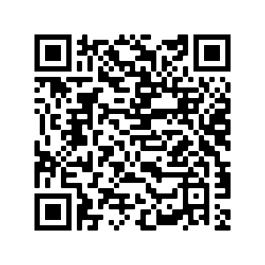
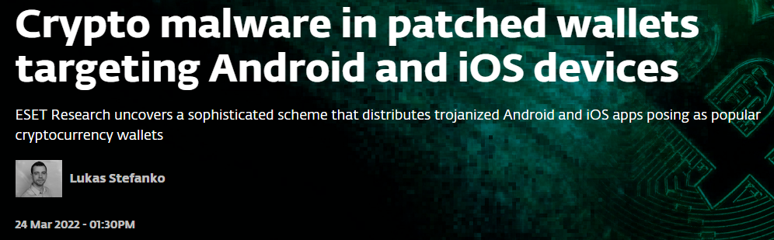
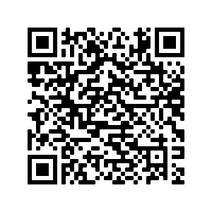
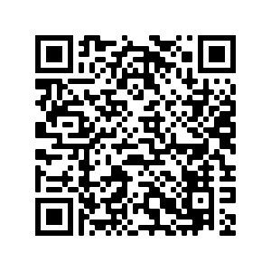
Motivação

Slide 4
Problema(s)
Dataset | Tempo | # Maliciosos | Threshold | Metadados
MalGenome | 2010 - 2012 | 1.264 |  | Não
DREBIN | 2013 | 5.560 | 2 | Não
PiggyBacking | 2016 | 1.136 | 1 | Não
AMD | 2010 - 2016 | 24.533 | 28 | Não
Tamanho e cobertura

Slide 5
Problema(s)
Dataset | Tempo | # Maliciosos | Threshold | Metadados
MalGenome | 2010 - 2012 | 1.264 |  | Não
DREBIN | 2013 | 5.560 | 2 | Não
PiggyBacking | 2016 | 1.136 | 1 | Não
AMD | 2010 - 2016 | 24.533 | 28 | Não
Ausência de metadados

Slide 6
Problema(s)
Dataset | Tempo | # Maliciosos | Threshold | Metadados
MalGenome | 2010 - 2012 | 1.264 |  | Não
DREBIN | 2013 | 5.560 | 2 | Não
PiggyBacking | 2016 | 1.136 | 1 | Não
AMD | 2010 - 2016 | 24.533 | 28 | Não
Threshold de detecção

Slide 7
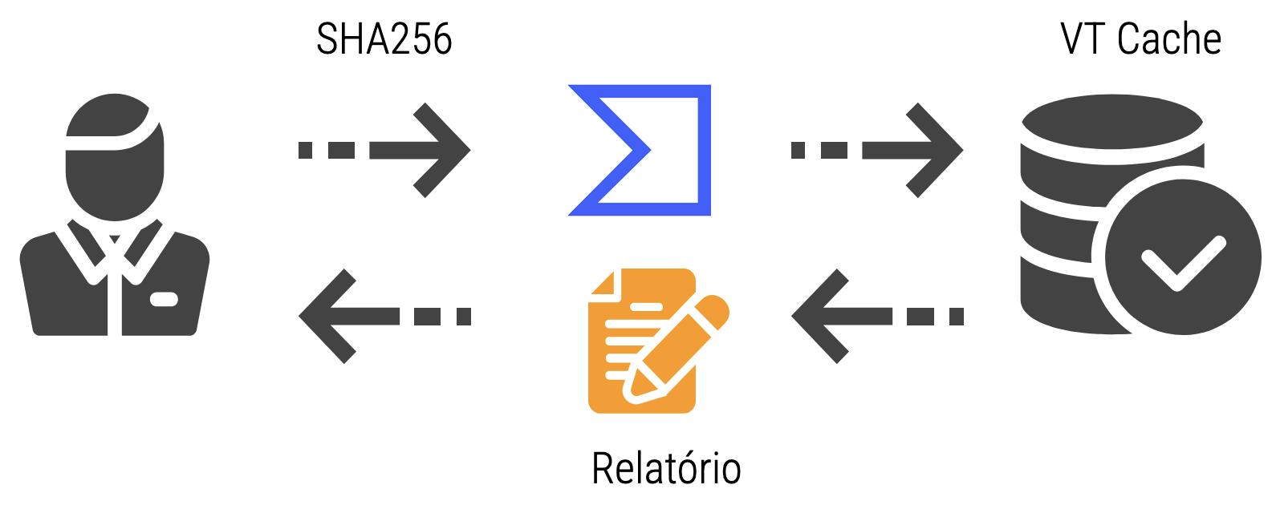
Desafio(s)
Limitações da rotulação com VirusTotal

Slide 8
Desafio(s)
Aplicativo: Corrida de Fogo de Vento
E1965D8D028D9824ACC4F39DE02BA2760C0367598B21ABBD303A8416F08598EC
27 de Maio de 2014: 1 Scanner
09 de Junho de 2023: 11 Scanners
14 de Setembro de 2023: 24 Scanners
Dados defasados

Slide 9
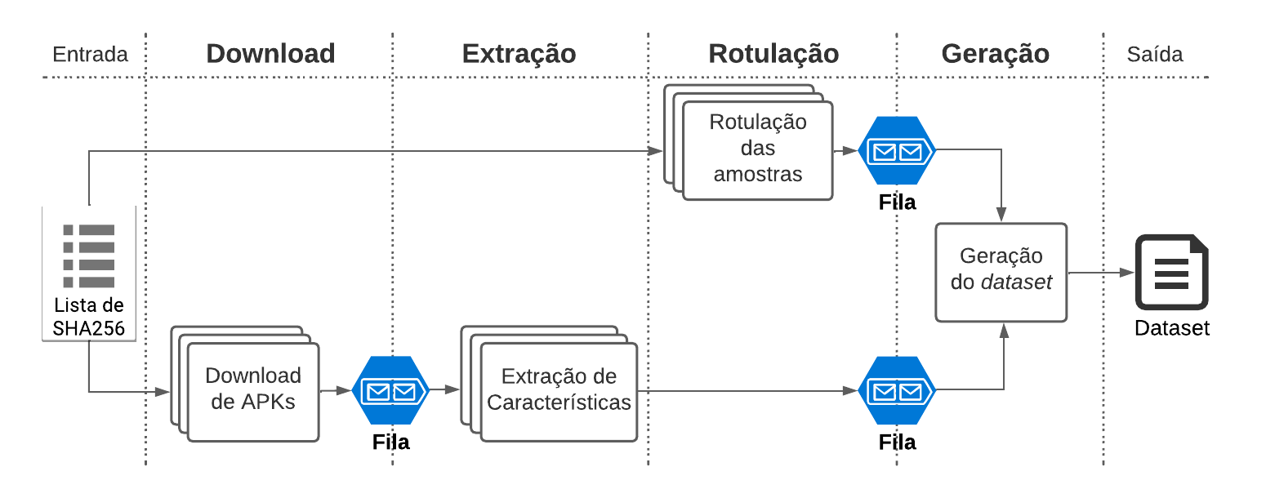
Solução Proposta

Slide 10
Solução Proposta
Download dos APKs a partir de uma lista de SHA256

Slide 11
Solução Proposta
Extração de características utilizando ferramentas especializadas

Slide 12
Solução Proposta
Rotulação das amostras utilizando serviços especializados como o VirusTotal

Slide 13
Solução Proposta
Geração do conjunto de dados a partir dos metadados das diferentes etapas

Slide 14
Solução Proposta
Paralelização para aumentar a escalabilidade e vazão da solução

Slide 15
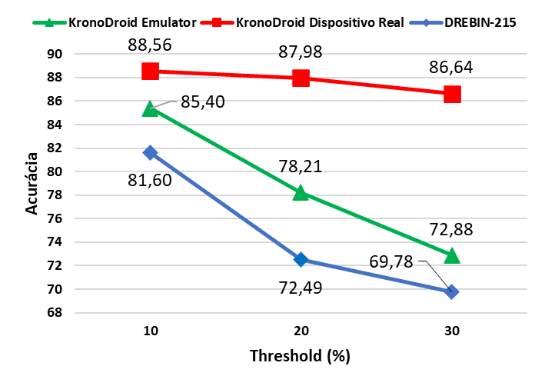
Avaliação

Slide 16
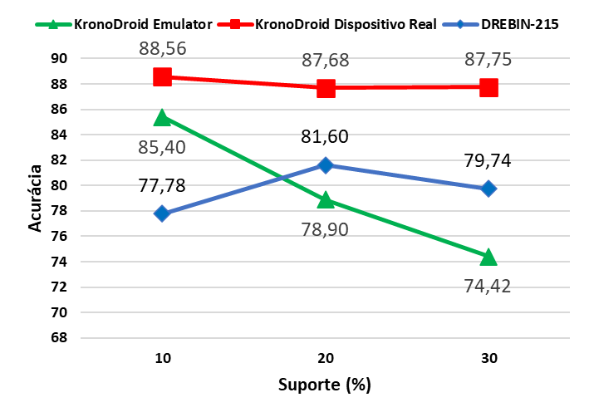
Avaliação

Slide 17
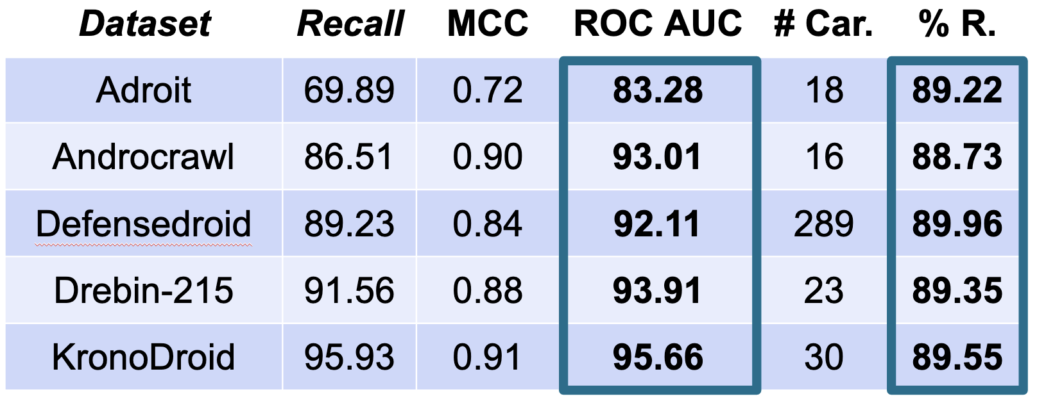
Avaliação

Slide 18
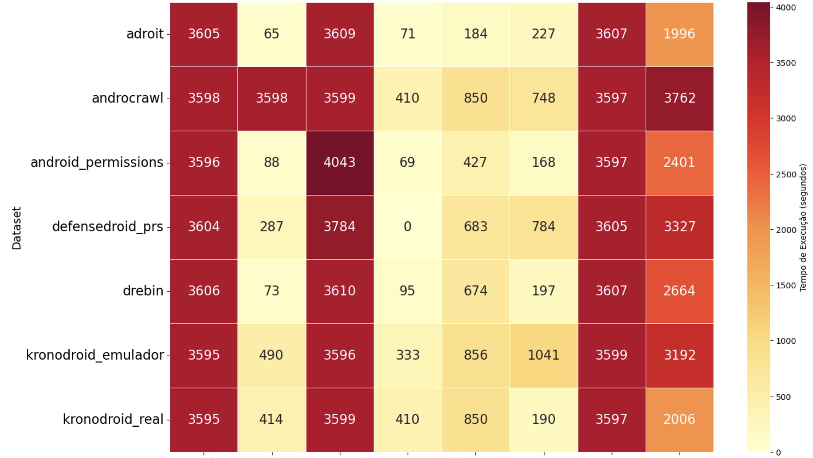
Avaliação
Comportamento anormal

Slide 19
Considerações finais
Conjuntos de dados atualizados e realistas
Resultados influenciados dos modelos
  Dataset é determinante
Outras restrições além dos dados
Realidade versus mundo ideal

Slide 20
Trabalhos futuros
Estudar mais a fundo as métricas
Analisar outros modelos
Criar mais conjuntos de dados atualizados
Explorar a explicabilidade dos modelos
Investigar conjuntos de dados contaminados

Slide 21
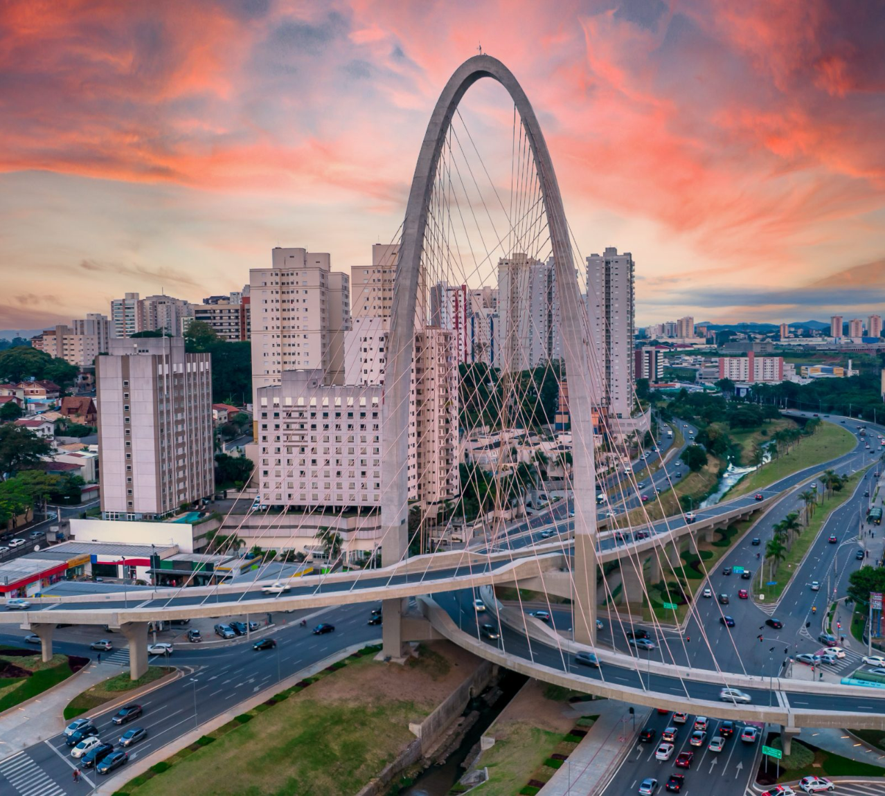



Autor(es)
Contato(s)
Sugestão: coloque aqui uma imagem da sua cidade ou região!
Sugestão: adicione as logos das agências de fomento, empresas financiadoras, etc.

